Slide 1




Aplicaciones para el asistente virtual Alexa mediante el uso de la nube de AWS
José Ramón Martínez Riveiro
Josera.martinez@hotmail.com
27/06/22
Notes:
La diapositiva principal incluye:
Nombre de la asignatura en la barra inferior
Título del módulo (de entre los que componen la asignatura)
Título de la unidad (de entre las que componen el módulo)
Nombre del profesor

Slide 2
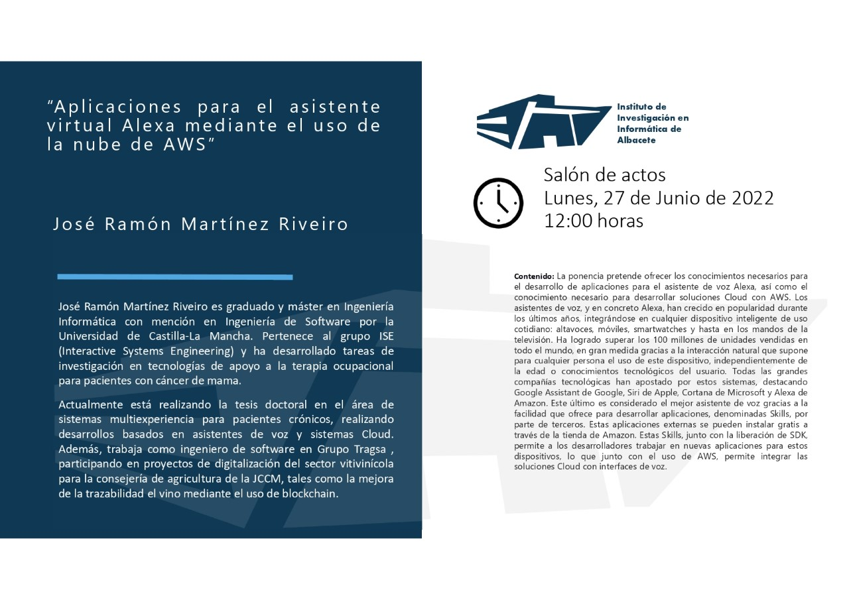

Slide 3
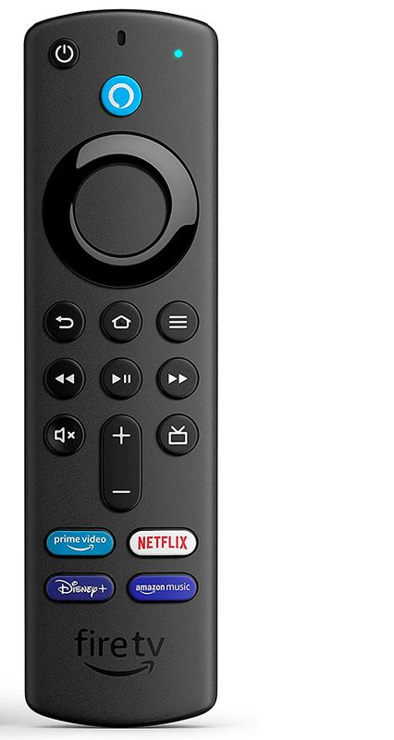
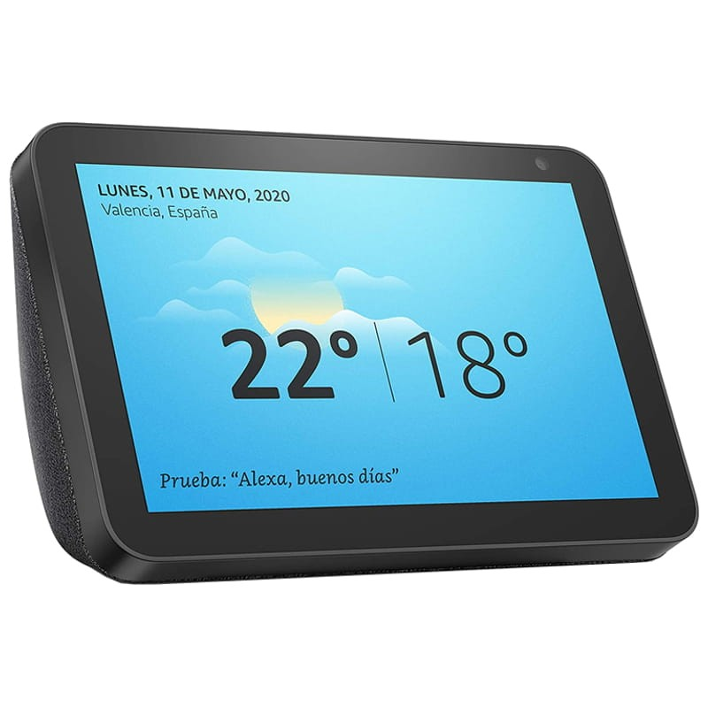
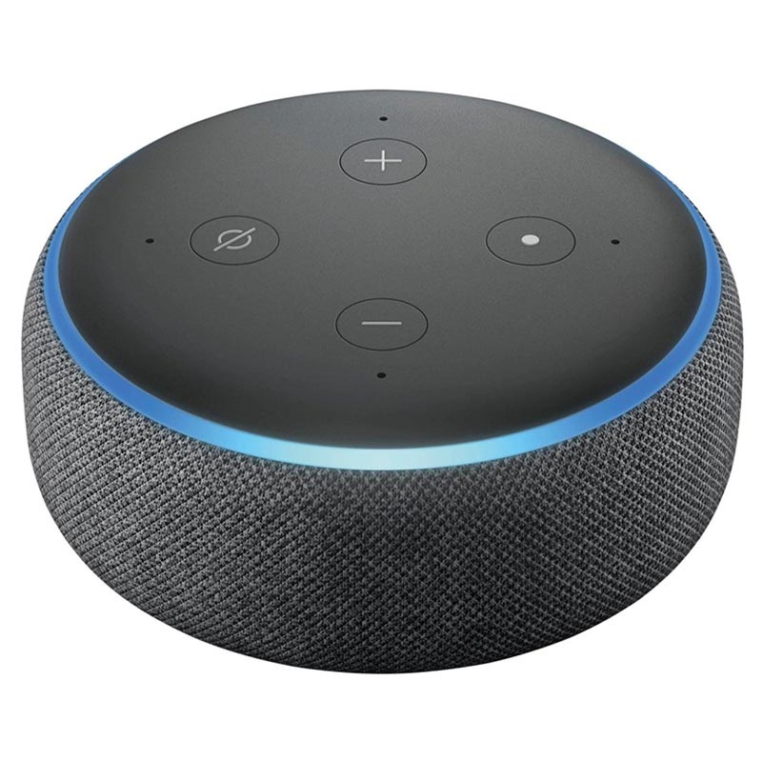
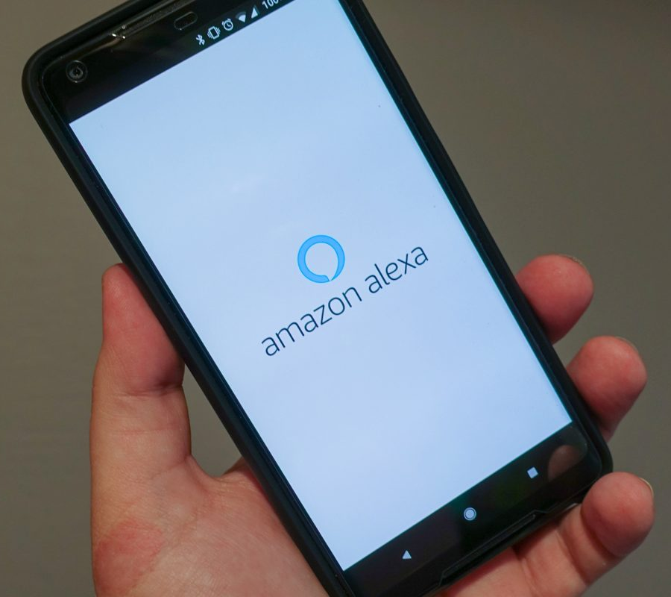
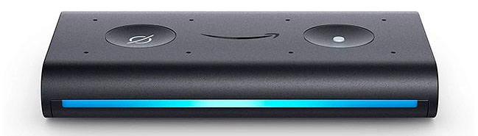
¿Qué es Alexa?
1

Slide 4
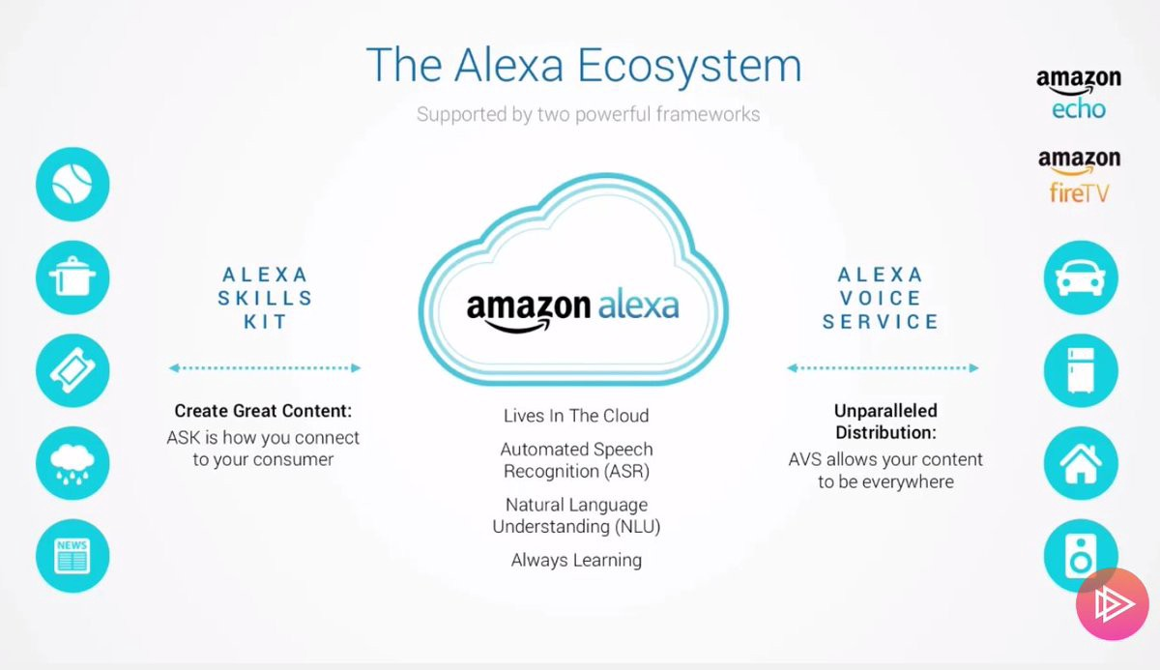
2

Slide 5



Arquitectura
Cliente
Servidor
3

Slide 6
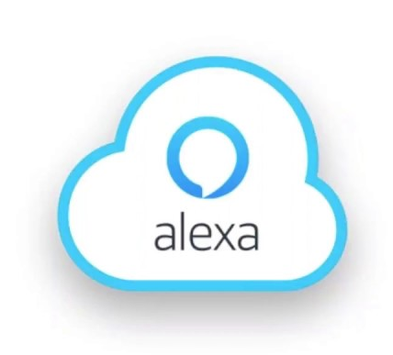
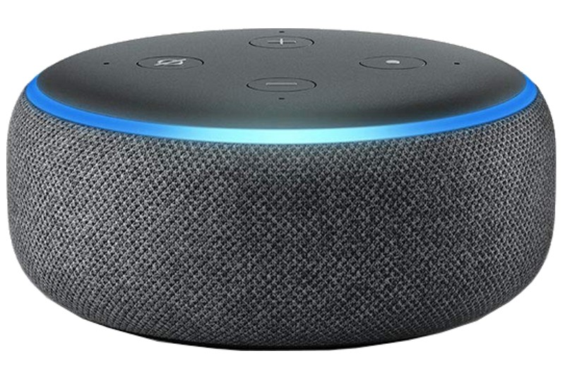
Arquitectura
Cliente
Servidor
4

Slide 7
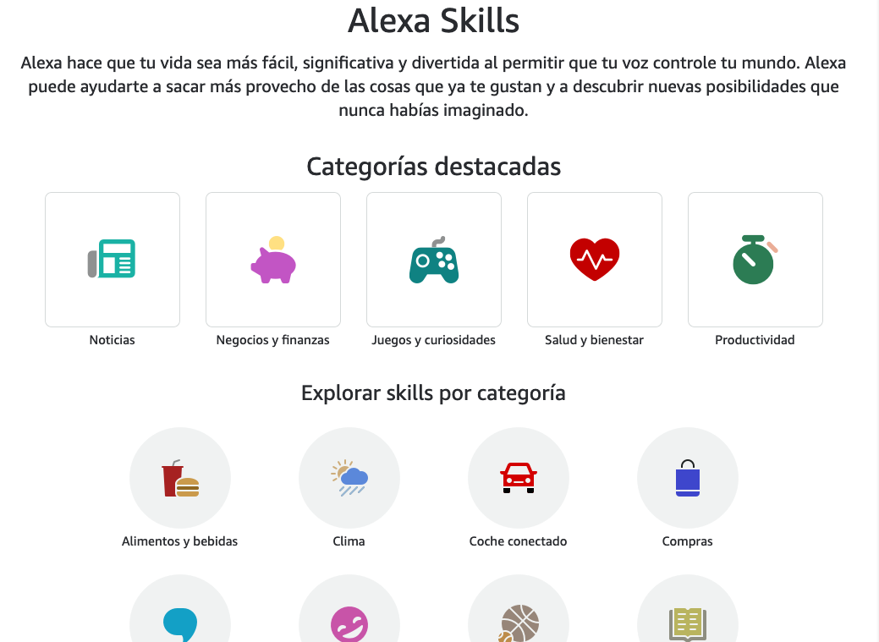




¿Cómo se desarrollan funcionalidades para Alexa?
5

Slide 8
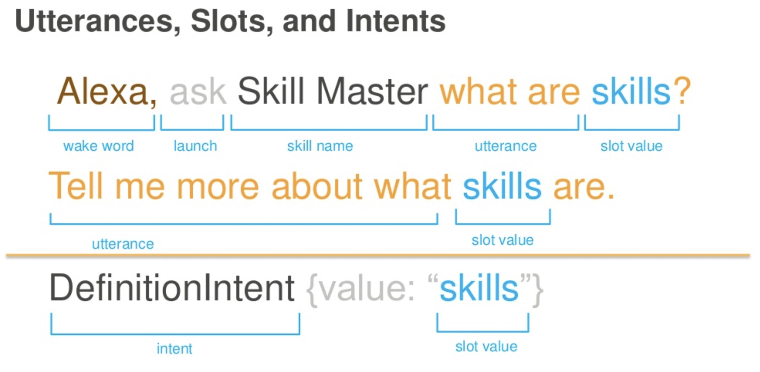
¿Cómo se interactura con una Skill?
6

Slide 9






DEMO
API GATEWAY
DYNAMODB
LAMBDA
XRAY
DEVELOPER CONSOLE
7

Slide 10


DEMO
Infraestructure as code (IaC)
SERVERLESS FRAMEWORK
CLOUDFORMATION
8

Slide 11
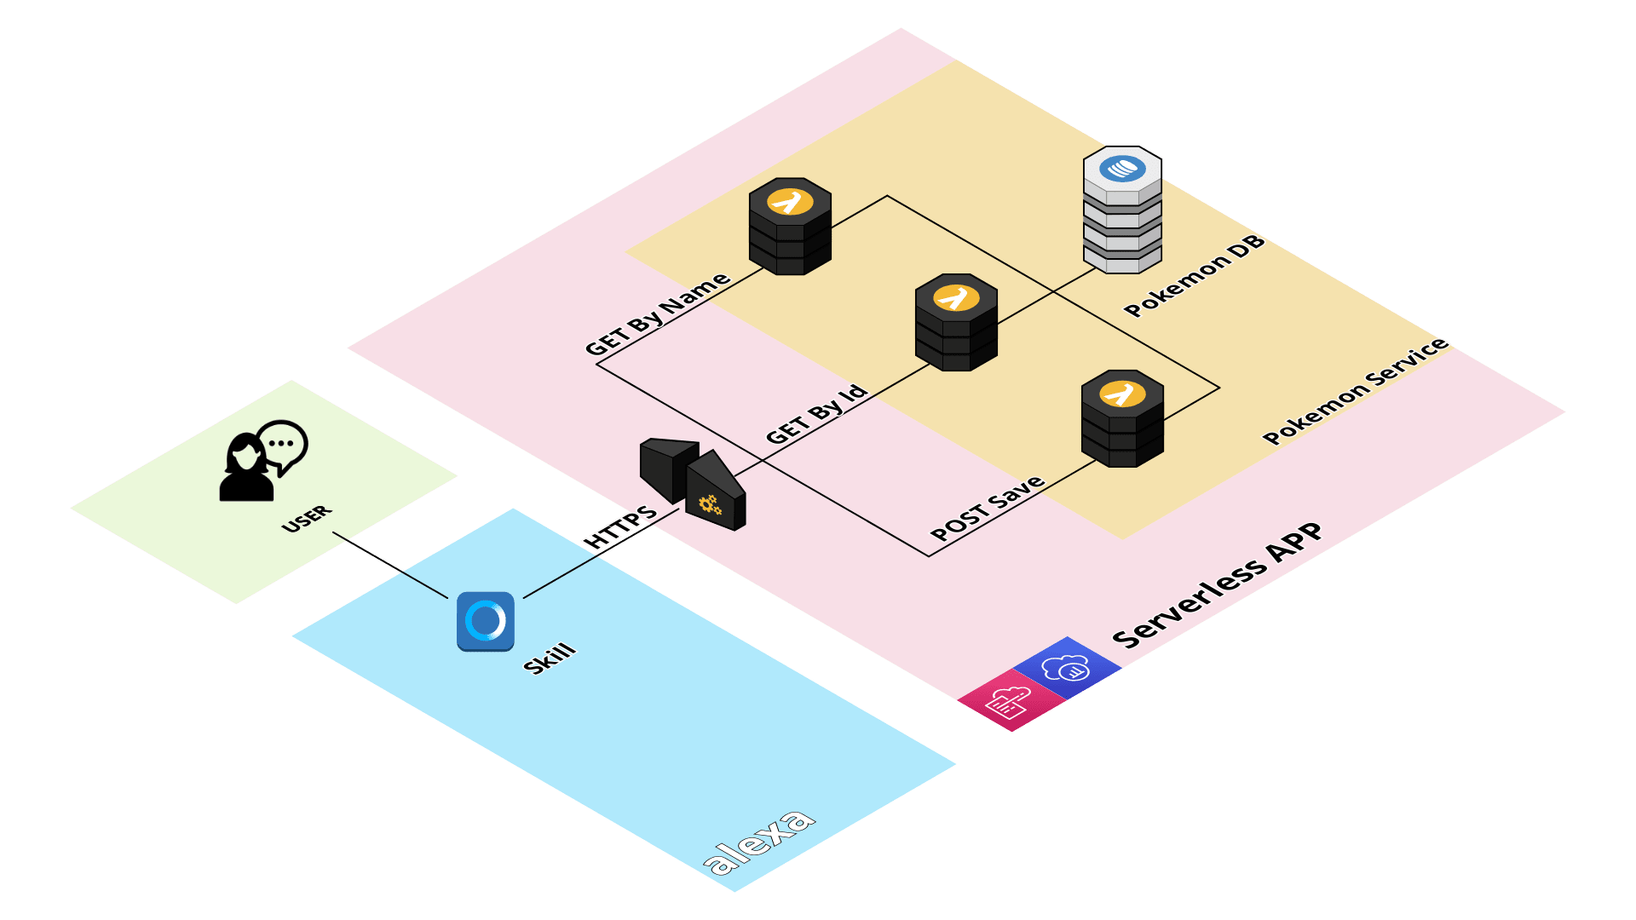
9

Slide 12

https://github.com/JoseRamonMartinez/pokedex-alexa-aws
10

